Slide 1
Unity Study
2022.01.04
Seong Uk

Slide 2
Unity Study
Intro
Study plan
컨텐츠
INDEX
To do
Q & A
2022.01.04

Slide 3
Intro

Slide 4
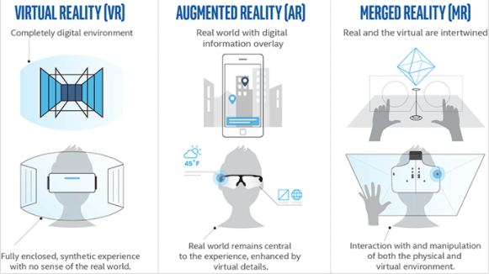
1. Intro
Notes:
혹시 VR AR MR에 대해서 들어보셨나요?

Slide 5
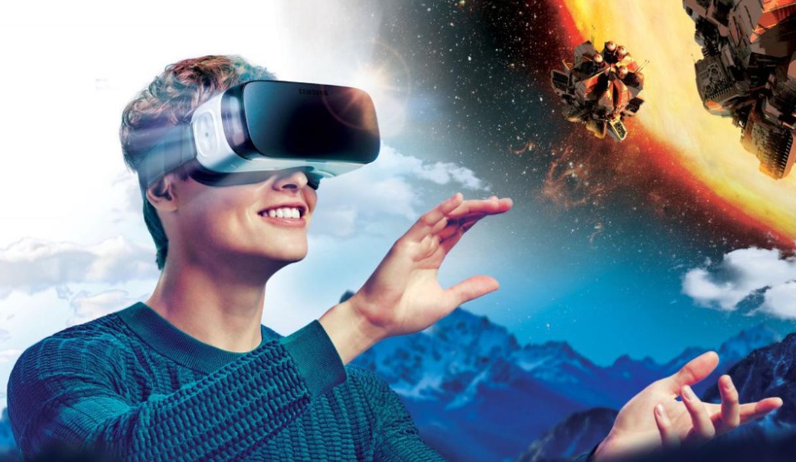
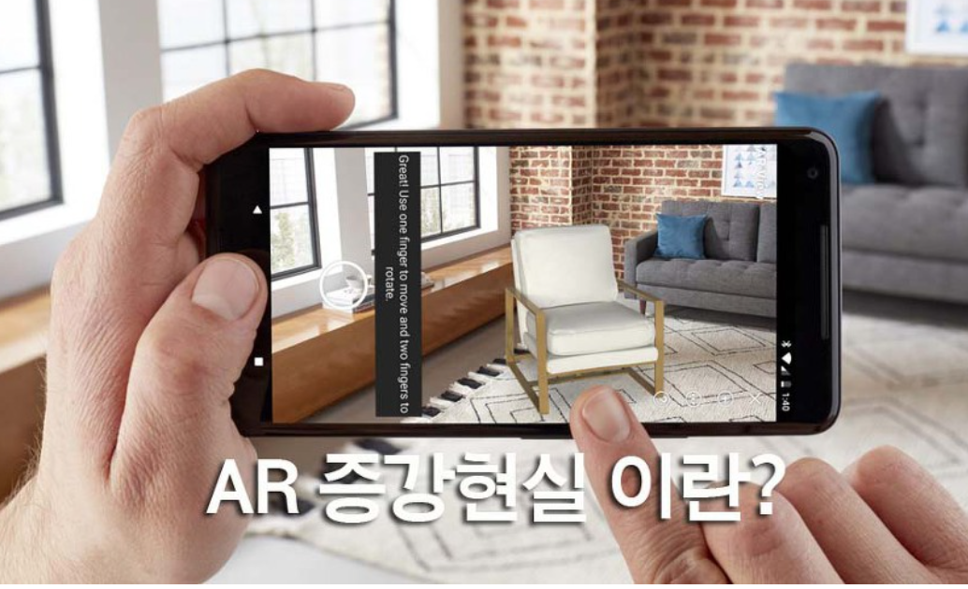
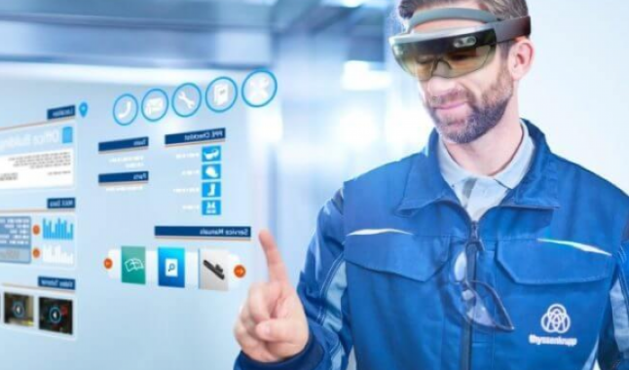
1. Intro
Virtual Reality(VR) 오로지 가상으로 만들어진 세계만 보이게 됨
Augment reality(AR) 실제 현실에 부가적인 정보를 보여주는 것
Mixed Reality(AR) 현실과 가상현실 모두를 의미.
1. 가상 현실(VR)
2. 증강 현실(AR)
3. 증강 현실(MR)
Notes:
VR 가상현실에서는 사용자의 시야가 완전히 차단되고 오로지 가상으로 만들어진 세계만 보이게 됩니다. “가상현실”은 “현실”이라는 단어를 포함하지만, 우리가 사는 “현실”과는 완전히 구분된 “다른 현실”이라는 의미를 나타내기 위하여 “가상현실”이라고 합니다. 즉, “현실”과 “가상현실”은 상반되는 개념이라고 할 수 있습니다.
가상현실”에 대해 더 생각해 보면, ‘360도 카메라로 찍은 동영상을 HMD(Head Mount Display)로 보는 것이 가상현실인가?’라는 의문을 가질 수 있습니다. 하지만 우리가 사는 “현실”을 촬영한 영상을 단순히 HMD로 보는 것(Viewing)은 가상현실이라고 볼 수 없습니다. 반면, 기술적으로 가상의 공간에 360도 카메라로 찍은 사진이나 동영상을 입힌 것은 가상현실이라고 볼 수 있습니다.
“증강현실”이라는 용어에서 “현실”은 우리가 사는 실제 세계를 의미합니다. 따라서 “증강현실”은 실제 세계를 증강하는 것을 의미합니다. 밖이 보이는 글라스형 헤드셋을 사용하거나 휴대폰 카메라로 현실을 투영하고, 그 위에 부가정보를 보여주는 것입니다. 차량 내비게이션 중, 동작 시 카메라로부터 받은 영상 위에 차량 진행 방향이나 주위 건물 정보를 표시하는 제품이 있는데, 이것이 증강현실의 대표적인 예라고 할 수 있습니다.
MR은 “Mixed Reality(혼합현실)” 또는 “Merged Reality(융합현실)”이라는 용어로 혼용되고 있는데, 둘 다 같은 의미입니다. (본 아티클에서는 “혼합현실”로 통일해서 이야기하겠습니다.) “혼합현실”의 “현실”은 현실과 가상현실 모두를 의미합니다. 이 두 가지 현실이 혼합된 것을 혼합현실이라고 하죠. AR의 개념이 현실에 부가 정보를 보여주는 것이라면, MR(혼합현실)은 현실 공간에 가상의 물체를 배치하거나 현실의 물체를 인식해서 그 주변에 가상의 공간을 구성하는 것이라고 할 수 있습니다.
요즘은 이 세가지를 포괄하여 XR이라고 칭합니다.

Slide 6
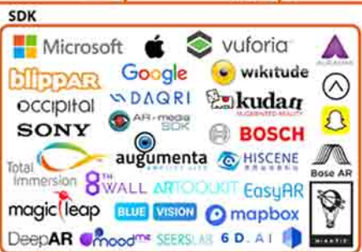
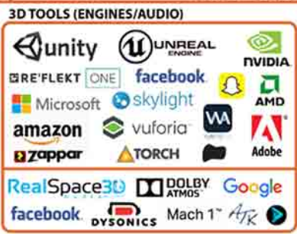
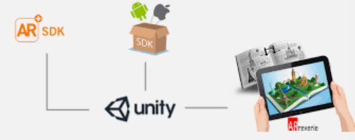
1. Intro
How to implement?
Notes:
자 그럼, 앞서 소개했던 내용들인 XR은 우리가 사용자가 될 수 도있지만, 여기 모인 사람들은 대부분 이걸 만들려고 온거잖아요? 어떻게 만들면 좋을까요? (질문)
네,. 제가 말씀드렸던 이 세가지의 공통점은 모두 컴퓨터 그래픽이 사용된다는 점입니다.
그래서 우리는 컴퓨터 그래픽을 컨트롤 할 수 있는 Unity라는 프로그램을 공부하려고 모인 겁니다.
이 툴을 이용해서 카메라에 그래픽을 더해주거나 가상공간을 만들어주는 역할을 할 수 있습니다.

Slide 7
Plan

Slide 8
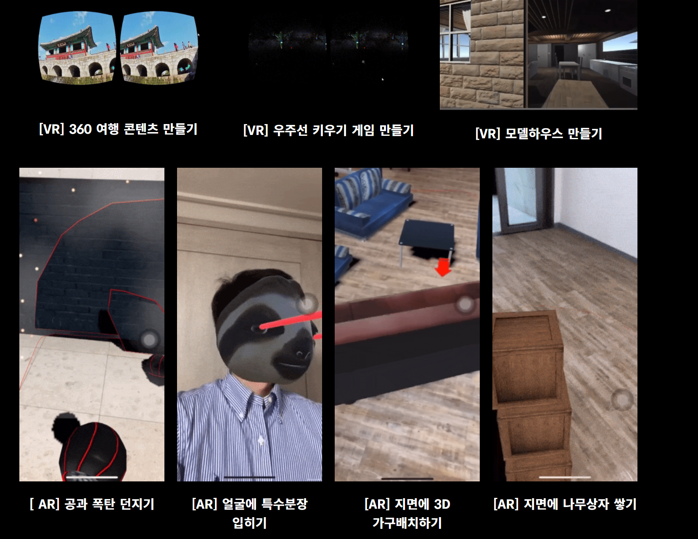
2. Plan
Notes:
어떤 내용을 배울지는 제가 아래 보내드린 URL을 타고들어가면 배울 내용을 간략히 확인 할 수 있습니다.
모두 유니티 경험이 없다고 생각해 기초적이고 재미있는것을 만들어보는것으로 생각했습니다.
https://fastcampus.co.kr/dev_online_vrar

Slide 9
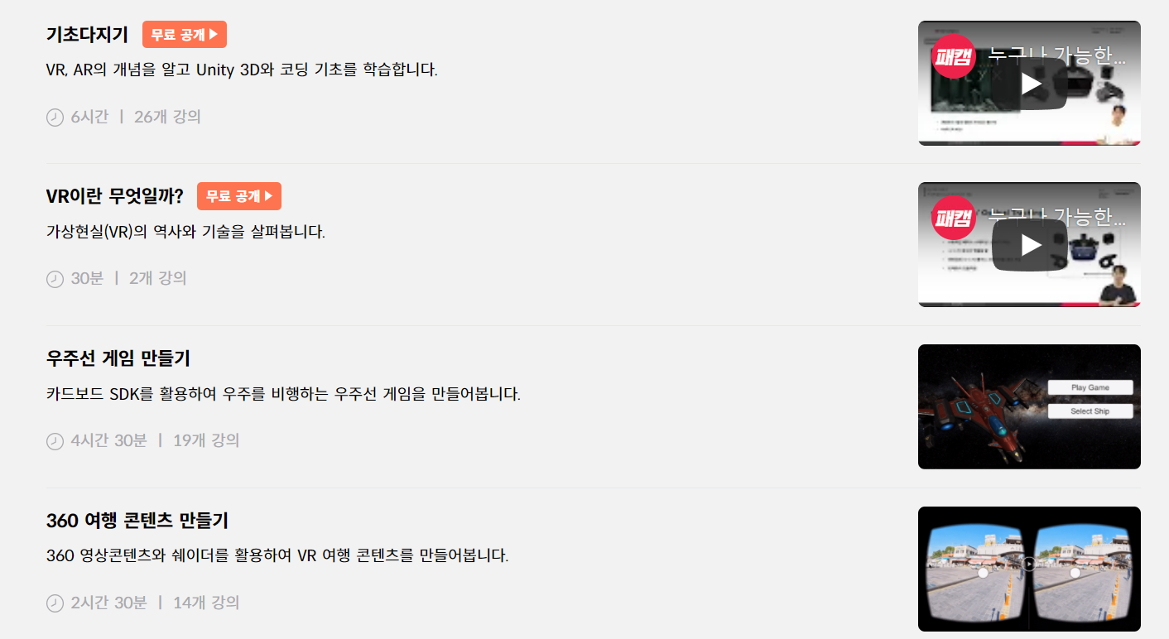
2. Plan
Chapter 0.
Chapter 1.
Chapter 2.
Notes:
https://fastcampus.co.kr/dev_online_vrar
스터디 방식은 이렇습니다. 먼저. 강의내용을 챕터별로 나눕니다.
그리고 각 챕터마다 발표를 할 사람을 정할겁니다.
발표 내용은 이론 보다는 실습 위주로 진행을 하면됩니다.
그럼 남은 사람은 어떻게 하냐? 남은 사람들도 강의를 정해진 시간에 듣고 따라서 실습을 합니다.
그럼 미팅에는 모두가 강의를 듣고 실습이 진행된 상태겠죠?
이 떄 발표를 하기로 한사람은 그대로 과정을 발표하고 , 남은 사람들은 몰랐던 부분이나 막혔던 부분을 공유하는 방식으로 진행될 겁니다.

Slide 10





2. Plan
강의명 | 담당
기초 다지기 VR이란? | 성욱
우주선 게임 만들기 part 1
우주선 게임 만들기 part 2
360 여행 콘텐츠 만들기.
모델하우스 콘텐츠 만들기 part 1
모델하우스 콘텐츠 만들기 part 2
방탈출 게임 콘텐츠 만들기.
얼굴인식 콘텐츠 + 이미지인식을 활용한 AR 검색
지면에 나무상자 쌓기 + 공,폭탄 던지기 콘텐츠 만들기.
지면에 가구 배치하기 + 지면에 캐릭터 띄우고 조작
AR프로젝트 맛보기.
Notes:
강의를 나눌 파트는 이렇습니다. 먼저 제가 chapter 0 은 어떤식으로 돌아가는지 본다음
나머지 파트는 이제 여러분이 정하시면됩니다. 사다리타기를 해도되고 가위바위보를 해보됩니다.

Slide 11
2. Plan
- 정리
각 챕터에 해당하는 담당자는 자신 만의 PPT를 만들어 발표한다.
남은 인원도 강의를 듣고 실습 진행 후 몰랐던 부분 복기.
챕터 담당자의 재량으로 문제 변형의 Homework 하나 이상
** 계정은 중복 접속이 되지 않으므로 단톡방으로 강의 시간대를 말하고 수강 (저 오늘 9시부터 11시까지 이번 강의 듣겠습니다.)

Slide 12
To do

Slide 13
3. Todo
Unity 회원 가입 및 다운로드

Slide 14
Q&A

